Slide 1
第四章 假设检验
统计假设检验的基本任务
根据样本所提供的信息，对未知总体分布的
某些方面（如总体均值、方差、分布本身等
等）的假设作出合理的判断。

Slide 2

主要内容
假设检验的基本概念
一个正态总体均值与方差的检验
两个正态总体均值与方差的检验
分布拟合检验
拟合检验法 独立性检验

Slide 3

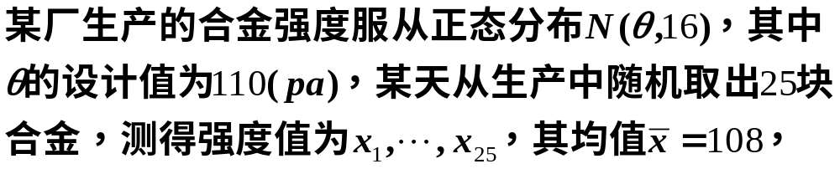
§4.1 假设检验的基本概念
一、假设检验问题
例1：假定按国家规定，某种产品的次品率不得超过
1％，现从一批产品中随机抽出200件，经检查
发现有3件次品，试问：这批产品是否次品率
符合国家标准。
问题：根据抽样的结果来判断是否
例2：

Slide 4

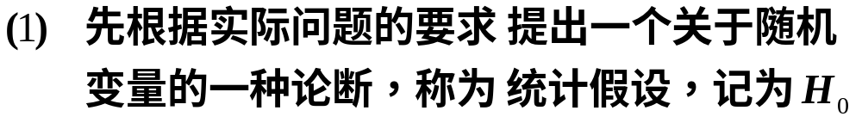
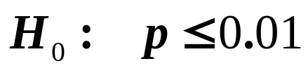
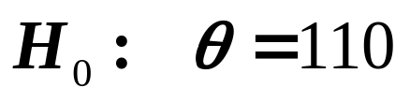
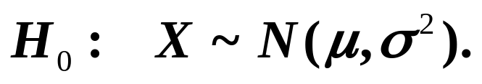
问当日生产是否正常
例3：某建筑材料，其抗断强度的分布以往一直服从
正态分布，现改变配料方案，希望确定新产品
的抗断强度 X 是否仍服从正态分布.
这类问题称为假设检验，有两个共同特点：

Slide 5
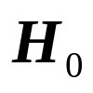
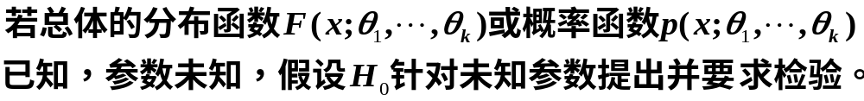

（2）
抽取样本和集中样本的有关信息，要求对假设
的真伪进行判断，称为检验假设，最后对假
设 作出拒绝或接受的决策。
假设检验问题的分类：
1. 参数假设检验：
2. 非参数假设检验
若总体的分布函数或概率函数为未知，假设 针对
总体的分布，分布的特征或总体的数字特征而提出
并要求检验。

Slide 6
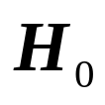
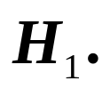
表示原来的假设，称为原假设或零假设。
所考察的问题的反面称为备择假设或对立假设，
记为
二、假设检验的基本原理
概率性质的反证法：
为了检验原假设 是否正确，先假定 为正确，看
由此能推出什么结果，如果导致一个不合理现象出
现，则表明“假设 为正确”是错误的，拒绝原假设
；否则，则接受原假设 。

Slide 7
概率性质的反证法的根据：
小概率事件在一次试验中几乎是不可能发生的。
在假设检验中，我们作出接受 或拒绝 的决
策，并不等于我们证明了原假设 正确或错误，而
只是根据样本所提供的信息以一定的可靠程度认为
是正确或错误。

Slide 8

实例 某车间用一台包装机包装葡萄糖, 包得的袋装糖重是一个随机变量, 它服从正态分布.当机器正常时, 其均值为0.5公斤, 标准差为0.015公斤.某日开工后为检验包装机是否正常, 随机地抽取它所包装的糖9袋, 称得净重为(公斤):
0.497 0.506 0.518 0.524 0.498 0.511 0.520 0.515 0.512, 问机器是否正常?
分析:

Slide 9





由长期实践可知, 标准差较稳定,
问题: 根据样本值判断
提出两个对立假设
再利用已知样本作出判断是接受假设H₀(拒绝假设H₁), 还是拒绝假设H₀(接受假设H₁).
如果作出的判断是接受H₀,
即认为机器工作是正常的, 否则, 认为是不正常的.

Slide 10

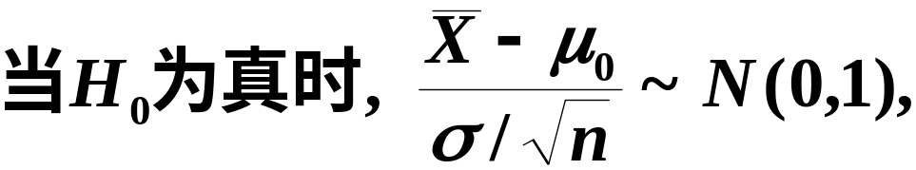
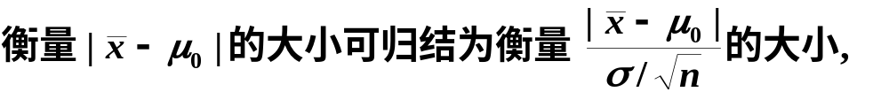
由于要检验的假设涉及总体均值, 故可借助于样本均值来判断.
于是可以选定一个适当的正数k,

Slide 11
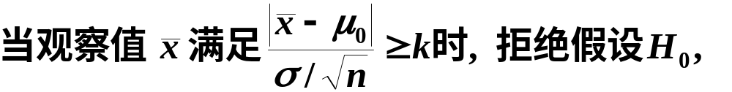
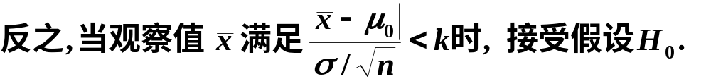
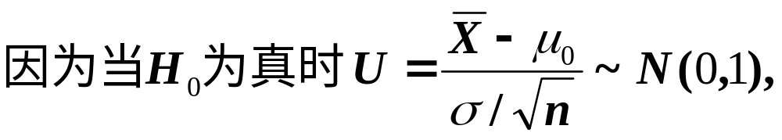
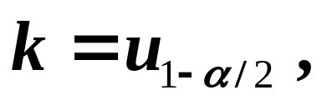
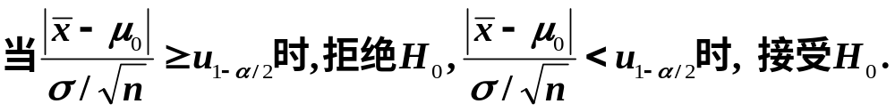
由标准正态分布分位点的定义得

Slide 12


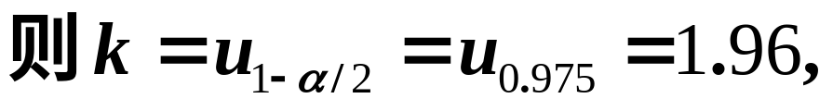

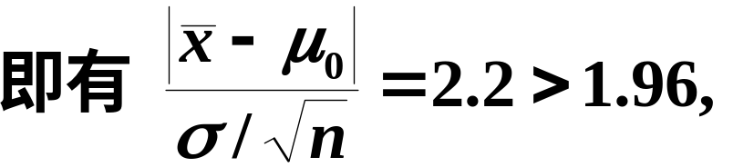

假设检验过程如下:
于是拒绝假设H₀, 认为包装机工作不正常.

Slide 13
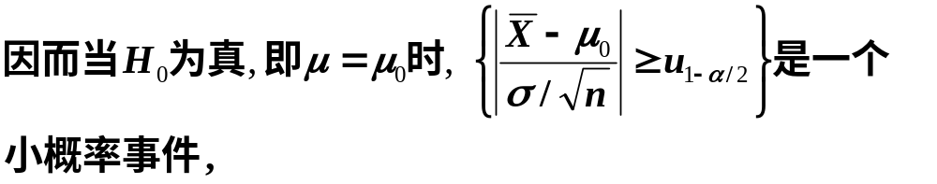
以上所采取的检验法是符合小概率原理的.

Slide 14
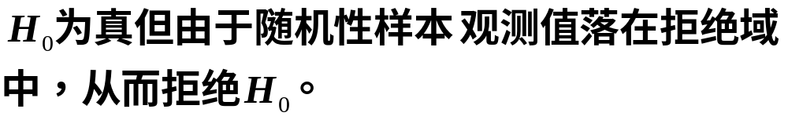
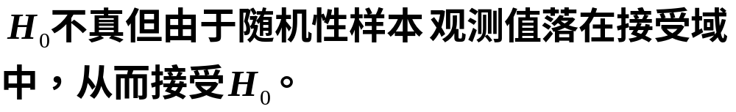
三、两类错误
检验的结果与真实情况可能吻合也可能不吻合，
因此检验是可能犯错误的。
第一类错误：
拒真概率
第二类错误：

Slide 15


受伪概率
假设检验的两类错误
真实情况 (未知) | 所 作 决 策
 | 接受H₀ | 拒绝H₀
H₀为真 | 正确 | 犯第I类错误
H₀不真 | 犯第II类错误 | 正确
拒真概率 和受伪概率 可用同一个函数表示。

Slide 16
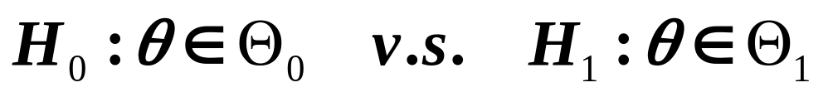
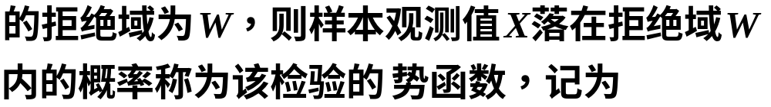
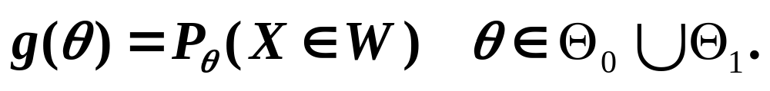
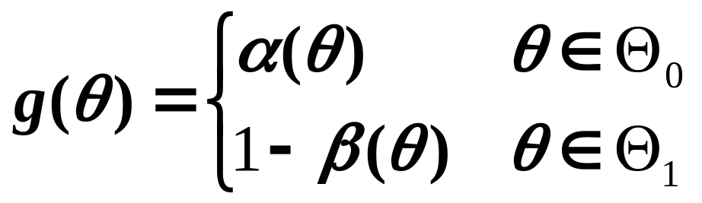

定义1：
设检验问题
显然，
注：在样本量一定的条件下，不可能找到一个使
都减小的检验。

Slide 17

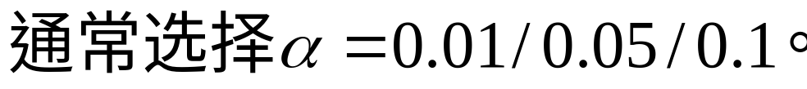
定义2：
对检验问题
说明：

Slide 18
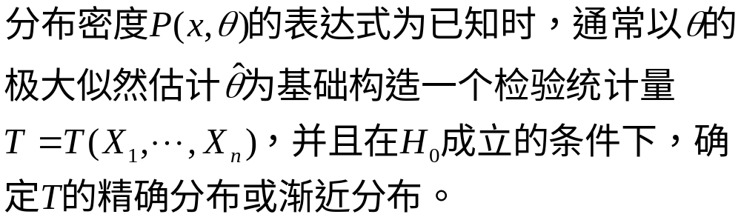
四、假设检验的基本步骤
（一） 建立假设：提出原假设 和备选假设
（二） 构造检验统计量

Slide 19
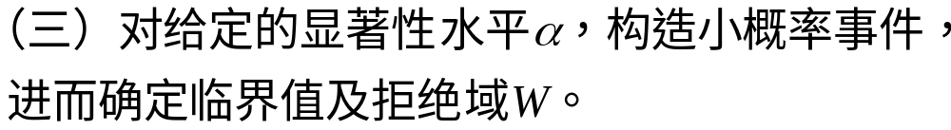
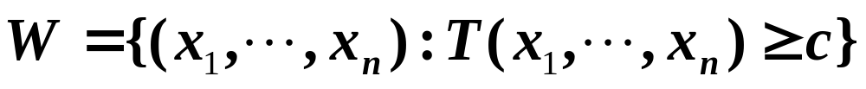

拒绝域：使原假设被拒绝的样本观测值所在的区域。
常用的拒绝域形式：
（1）单侧拒绝域
或

Slide 20
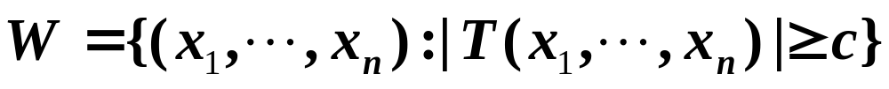

（2）双侧拒绝域
或
当拒绝域确定了，检验的判断准则也确定了

Slide 21

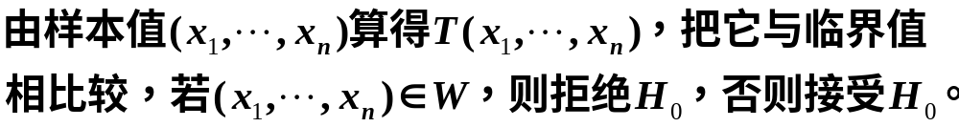

（四）根据样本观测值确定是否拒绝
说明：
在实际问题中，只能控制第一类错误的最大
概率 ，那么选择哪个假设作为原假设 ，就要
视具体问题的目的和要求而定。
（1）原假设 代表一种久已存在的状态， 反映
一种变化。

Slide 22

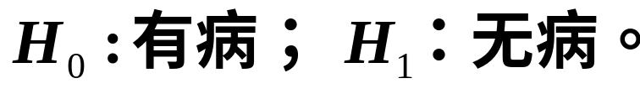
（2）相比较来说，原假设 要比 简单。
（3）尽量使后果严重的错误成为第一类错误。
例如：
“有病当作无病”会危害病人健康；
“无病当作有病”会浪费一些药品。
两种错误相比较，前者后果严重，应把它作为第
一类错误。据此所建立的假设应该是

Slide 23
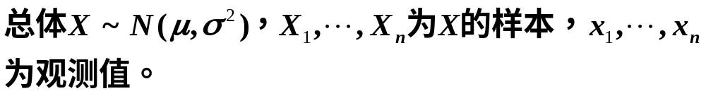


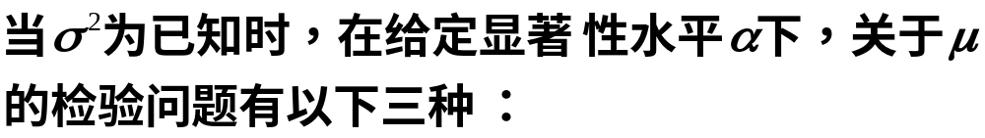
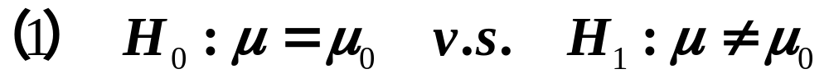
§4.2 一个正态总体均值和方差的检验
一、方差 已知时均值 的假设检验
（双侧检验）

Slide 24
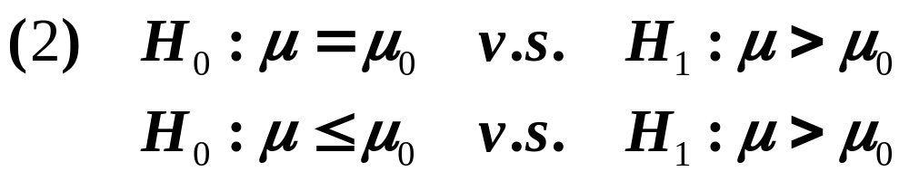
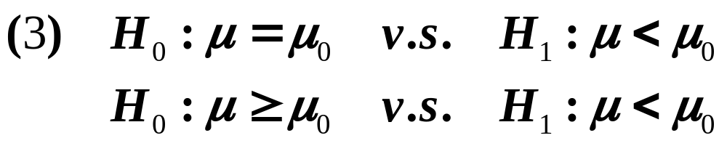

（右侧检验）
（左侧检验）

Slide 25
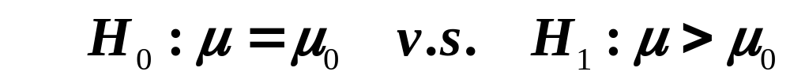
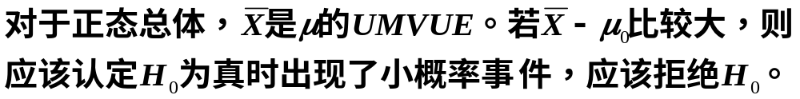
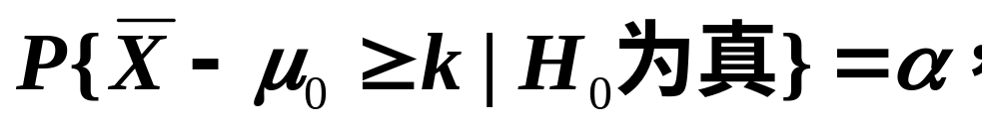
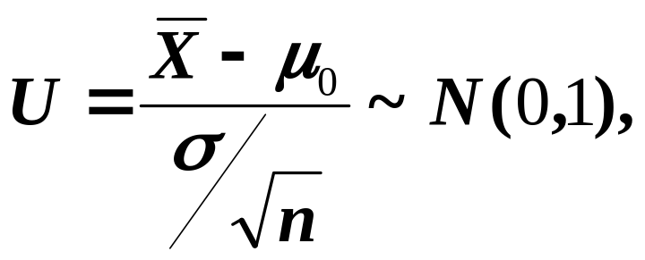
现讨论
取
因为在 下

Slide 26
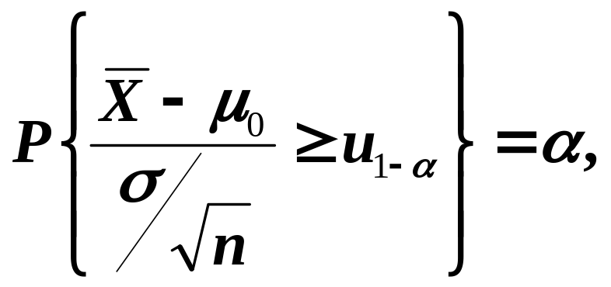
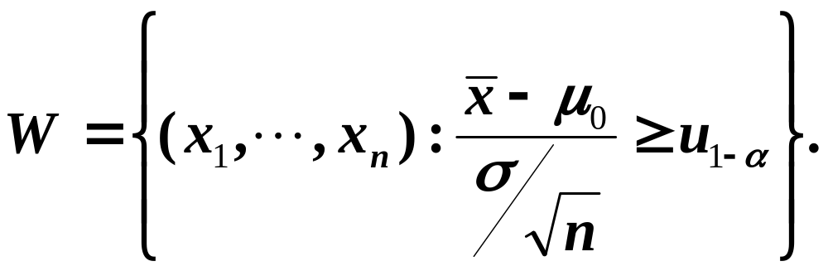
根据标准正态分布的分位数定义可得
所以检验的拒绝域为

Slide 27
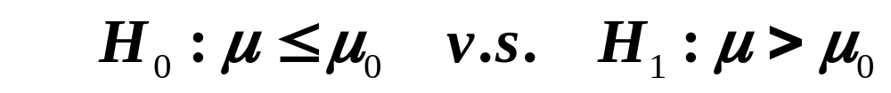

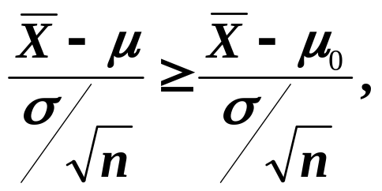
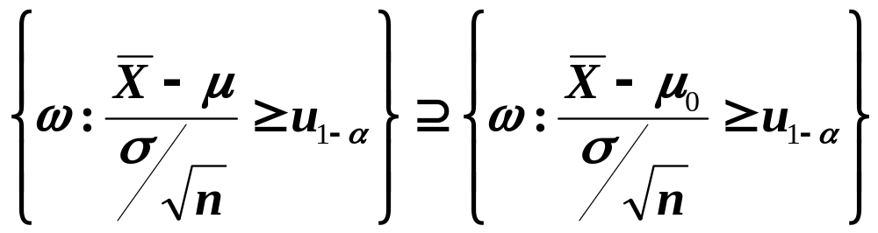

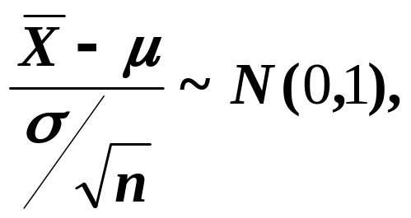
再讨论
于是有

Slide 28
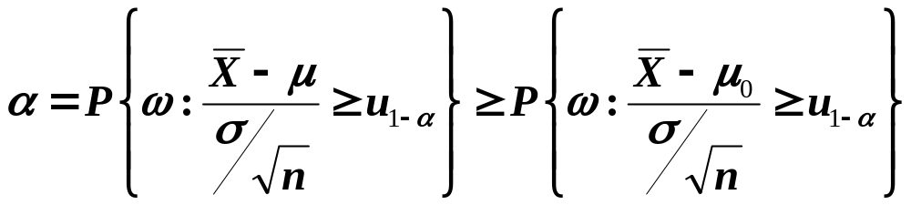
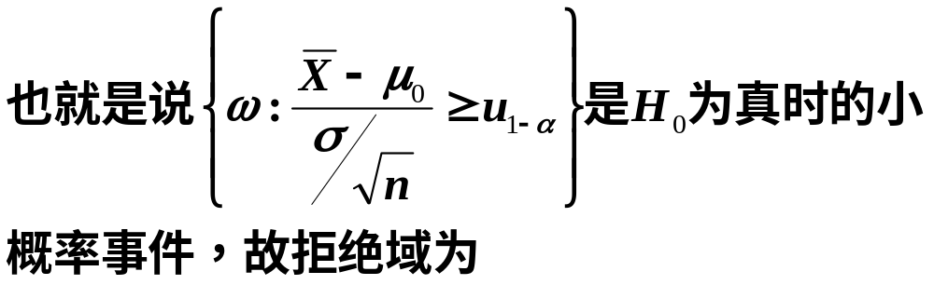
故有

Slide 29
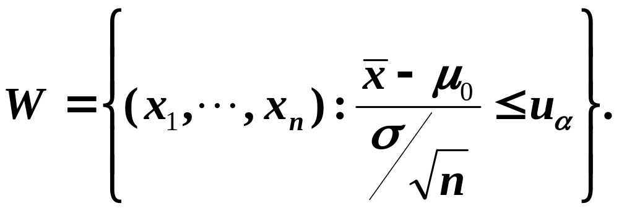

根据类似的讨论可以得到问题（3）的拒绝域为
U检验法
问题(1)的拒绝域为

Slide 30


二、方差 未知时均值 的假设检验
（双侧检验）
（右侧检验）
（左侧检验）

Slide 31




现讨论
取
因为在 下

Slide 32


根据t分布的分位数定义可得
所以检验的拒绝域为

Slide 33




再讨论
于是有

Slide 34



故有

Slide 35


根据类似的讨论可以得到问题（2）的拒绝域为
T检验法
问题(1)的拒绝域为

Slide 36




三、均值 已知时方差 的假设检验
（双侧检验）
（右侧检验）
（左侧检验）

Slide 37




先讨论
取

Slide 38



为简便取

Slide 39


所以
因此拒绝域为

Slide 40



现讨论

Slide 41


即得所讨论的假设检验问题的拒绝域

Slide 42




现讨论
由此可得

Slide 43





Slide 44


所以此检验问题的拒绝域为
同样，检验问题（3）的拒绝域为

Slide 45

四、均值 未知时方差 的假设检验
（双侧检验）
（右侧检验）
（左侧检验）

Slide 46




首先讨论问题（1）的情况
在 为真时，选取下面的统计量
类似于前面的讨论，可得检验问题（1）的拒绝域为

Slide 47


同样可以得到检验问题（2）的拒绝域为
检验问题（3）的拒绝域为

